Slide 1
Muhammad Yusufning “Vatanim”, “Mehr qolur…”, “Yurtim ado bo‘lmas…” she’rlari
8-sinf Adabiyot

Slide 2
Muhammad Yusuf “raqamlar tilga kirganda” metodi
Shoir hayotidagi quyidagi raqamlar bilan bog‘liq ma’lumotlarni toping
1978
1983
2001
1997
1998

Slide 3
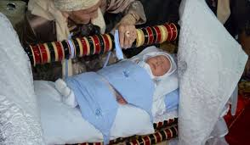
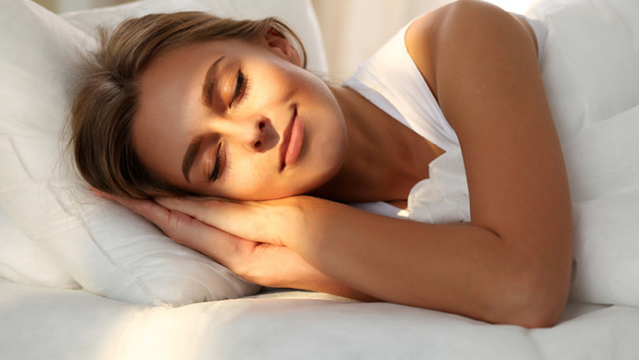
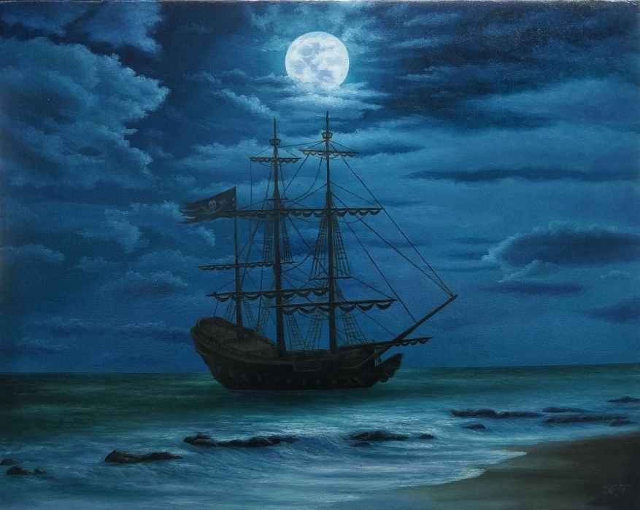
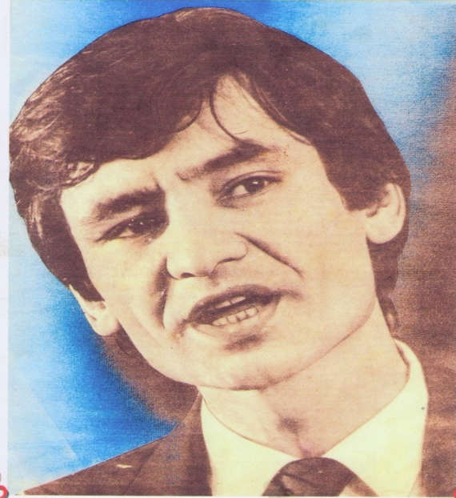
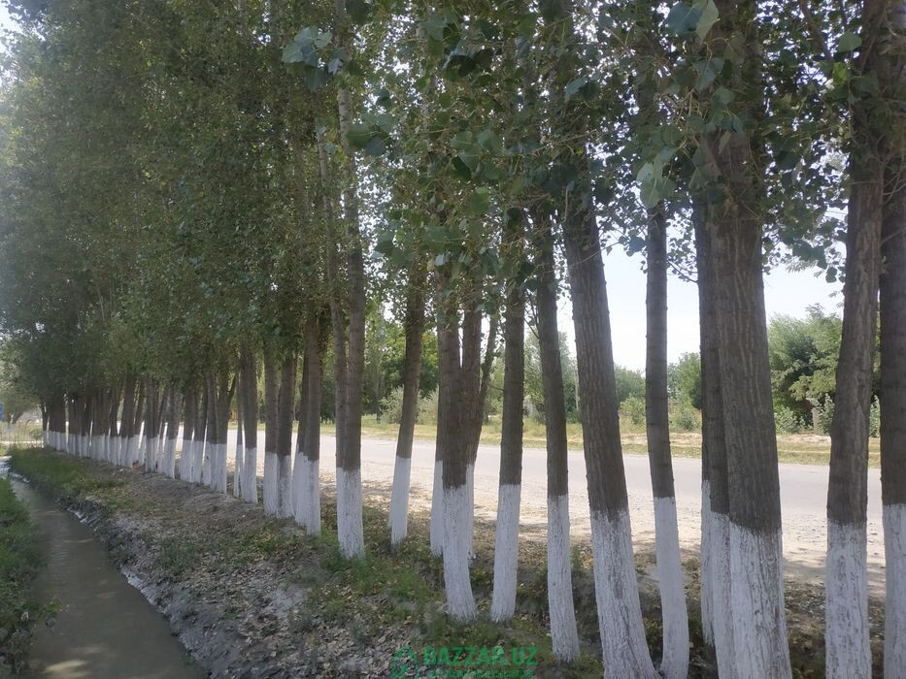
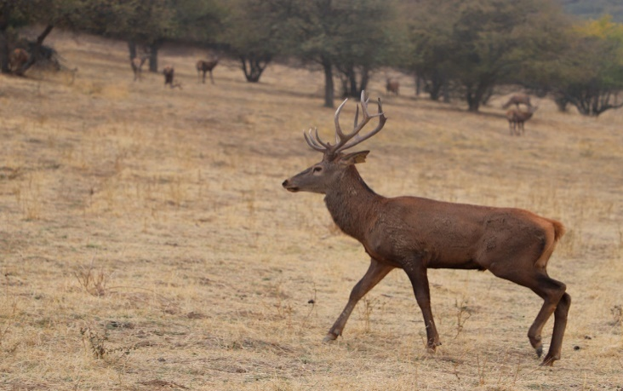
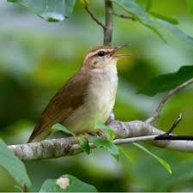
Muhammad Yusuf “suratdagi sir” metodi
Berilgan rasmlardan foydalanib shoir she’rlari va kitoblari nomini toping.

Slide 4
Muhammad Yusuf “uchinchisi ortiqcha” usuli
Berilgan uch ma’lumotdan ortiqcha uchinchisini toping.
“Qora quyosh”
“Osmonning oxiri”
“Erka kiyik”
Andijon
Marhamat
Farg‘ona
She’r
Doston
Hikoya
1. O‘zbekiston yozuvchilar uyushmasi
2. G‘afur G‘ulom nomidagi adabiyoti va san’at nashriyoti
3. “Mushtum” jurnali

Slide 5
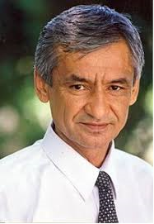
“Vatanim” she’ri
Men dunyoni nima qildim
O‘zing yorug‘ jahonim,
O‘zim xoqon, o‘zim sulton,
Sen taxti Sulaymonim.
Yolg‘izim, yagonam, deymi,
Topingan koshonam, deymi,
O‘zing mening ulug‘lardan
Ulug‘imsan, Vatanim
Shoir qalamiga mansub “Vatanim” she’ri hammamiz uchun qadrlidir. Undagi har bir so‘z xalqimizga xos bo‘lgan xususiyatlarni o‘zida mujassam etgan. Xonandalar sh’erni musiqaga jo aylab qo‘shiq qilgan va bu qo‘shiqni eshitganimizda bizda Vatan tuyg‘usi yanada jo‘sh uradi

Slide 6
“Vatanim” she’rida qalamga olingan tarixiy shaxslar nomini ajrating.
To‘maris
Alpomish
Ogahiy
Ulug‘bek
Yassaviy
Temur Malik
Hamid Olimjon
Mashrab
Navoiy
Shiroq
Muqanna
Oybarchin
Qodiriy
Jaloliddin
Bobur
Chingizxon

Slide 7
“Vatanim” she’ri. “Bu kim?” usuli
Kim Qashqarni qildi makon,
Kim Enasoy tomonda… deganda shoir kimlarni nazarda tutyapti?
_______________________________________________________________
2.She’rda xalq tumoriga qiyoslangan shaxs kim?
_______________________________________________________________
3. She’rda aytilishicha, “qorachig‘I olovlarga sachragan” bobomiz kim?
_______________________________________________________________
4. O‘tgan kuning – o‘tgan kundir,
O‘z boshingga yetgan kun… she’rning ushbu bandida qaysi bobomiz nomi tilga olingan? ____________________________________________________

Slide 8
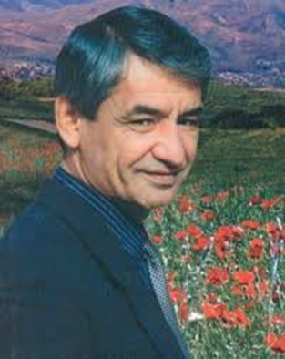
“Mehr qolur…” she’ri
Muhammad Yusuf o‘z she’rida “Mehr qolur, muhabbat qolur” deya e’tirof etgani bugun o‘z isbotini topgayotganday. Uning mehr va muhabbat to‘la ulkan she’riyati yetti yoshdan yetmish yoshgacha bo‘lgan she’rxonlar tilidan tushmaydi, dillarida aks-sado berib turadi.
O‘tar qancha yillar to‘zoni,
Yulduzlar – ko‘zyoshi samoni.
O‘tar inson yaxshi-yomoni,
Mehr qolur, muhabbat qolur.

Slide 9
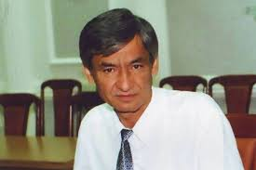
“Mehr qolur…” she’ri
Shunday noyob tuyg‘ular borki, o‘zini doim ham oshkor qilavermaydi. Ularni porlab turgan qorachig‘lardan, sassiz ovozlardan izlamoq darkor. Shunisi ham borki, dunyodan mehr-u muhabbat talab qilgan odamning o‘zida shu tuyg‘ular ustuvor bo‘lishi lozim.
Agar shaxs tabiatida o`zgalarga g`ayirlik, boshqalarni ko`rolmaslik singari nafsiy qarashlar yetakchilik qilsa, mehr ham, muhabbat ham bunday sahrosifat vujudni tark etadi

Slide 10
“Mehr qolur…” she’ri. “T chizmasi” usuli
She’r matnini qayta o‘qing va insonlarga xos ijobiy va salbiy xususiyatlarni “T chizmasi” asosida bayon qiling.

Slide 11
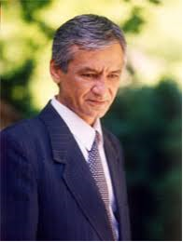
“Yurtim, ado bo‘lmas armonlaring bor” she’ri
Sobiq sho‘ro davrida yurtimiz va yurtdoshlarimiz boshidan kechgan musibatlarni unutishga hech birimizning haqimiz yo‘q. “Qora ko‘zlarini” tug‘ilmay qolgan farzandlari emas, balki olis Sibir o‘rmonlaridagi “qayinbarglar yopgan” Usmon Nosirning ham xuddi siz-u bizdek yashashga haqi bor edi. Afsuski, o‘zimizdan chiqqan sotqinlar, mehrobga in qurgan chayonlar Usmon Nosirning ham, Abdulla Qodiriyning ham, Cho‘lpon va Fitratning ham umriga zomin bo‘ldilar.

Slide 12
“Yurtim, ado bo‘lmas armonlaring bor” she’ri
Albatta, bugun bir millat vakillarining bobolari hayotida yo‘l qo‘ygan xatolari tufayli bir-birlarini qoralab o‘tirish mavridi emas. Lekin bu degani, “o‘tgan o‘tdi-ketdi”, qabilida ham tushunilmasligi lozim. Shoirning istagi – bugungi va kelgusi avlod bu o‘tmishdan saboq olsin, ertaga bo‘ladigan ming turli hayot sinovlariga tayyor tursin! Shundagina millat bo‘llat millat bo‘ladi, xalq chinakam xalq bo‘ladi!

Slide 13
Berilgan shakllarni qatag‘on qurbonlari nomi bilan to‘ldiring.

Slide 14

UYGA VAZIFA
1. Shoir she’rlaridan birini yod oling va ifodali aytishga tayyorlaning.
2. “Yurtim ado bo‘lmas…” she’rini qayta o‘qing va “Asl ma’rifatparvar bobolarning avlodimiz” mavzusida ijodiy matn tayyorlang.

Slide 15
E’TIBORINGIZ UCHUN
RAHMAT

